Slide 1
遞迴神經網路與序列模型
蔡炎龍＆教研處

Slide 3
1. Stock prediction
(Tensorflow實作)
2. IMDB情意分析
(Keras實作)
課程內容
講師投影片
投影片
影片播放列表
程式碼：~/courses-tpe/RNN/part2

Slide 4
Code / Data 放在 hub 中的 courses 內
為維護課程資料 , courses 中的檔案皆為 read-only, 如需修改請 cp 至自身的環境中
打開 terminal, 輸入
[台北班]
cp -r courses-tpe/RNN/part2 <存放至本機的名稱>
[新竹班]
cp -r courses-hsi/RNN/part2 <存放至本機的名稱>
[台中班]
cp -r courses-txg/RNN/part2 <存放至本機的名稱>

Slide 5
Stock prediction (Tensorflow 實作)

Slide 6
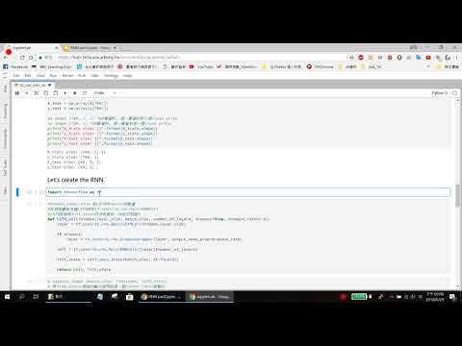
rnn 04 Tesla_stock_predict
部分程式碼有做修改，程式請以hub上的為主

Slide 7
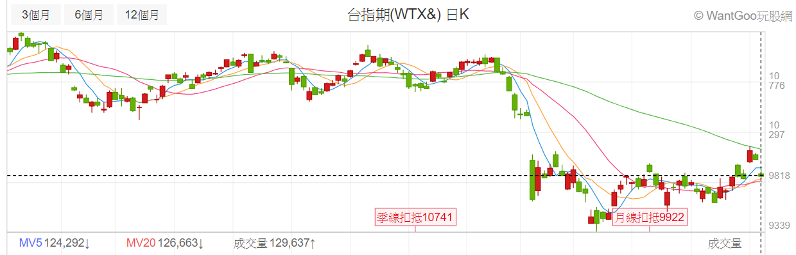
處理時間序列問題
RNN可以看成是擁有記憶的神經網路，因此拿來做時間序列的問題也是一種選項
以預測股價為例，我們希望可以依序輸入過去的股價紀錄，讓神經網路有所學習，找到過去與未來股價的關聯

Slide 8
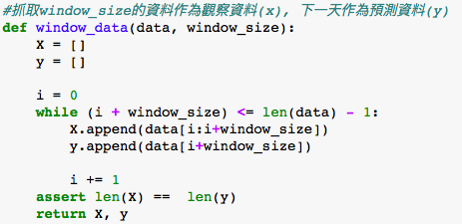
切取資料(1)
把資料處理成適合放進RNN模型的型態
假設window_size = 7，把資料切成：
X = [[第一天股價, 第二天股價, ..., 第七天股價],
[第二天股價, 第三天股價, ..., 第八天股價]...]
Y = [[第八天股價], [第九天股價]...]

Slide 9

切取資料(2)
丟進RNN的input shape應該是(batch_size, time_step, feature)，整理資料時要注意維度
這裡的範例只有收盤價一個feature，因此X_train.shape = (700, 7, 1)，第三維的1不可以省略

Slide 10
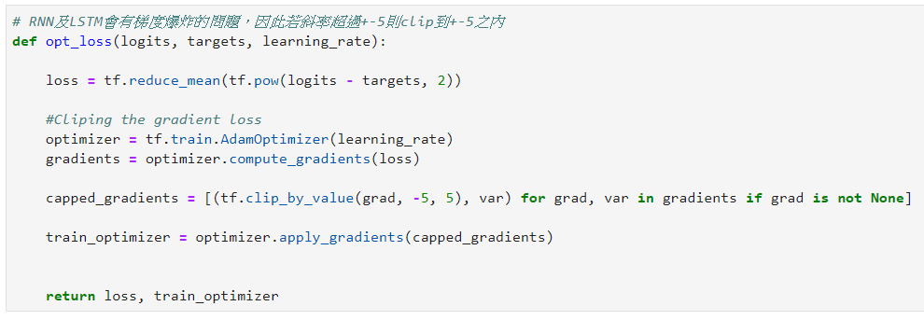
Gradient Clipping
RNN是個有記憶的神經網路，可以看做很深的神經網路。為了避免在很深的神經網路遇到梯度爆炸，因此需要gradient clipping

Slide 11
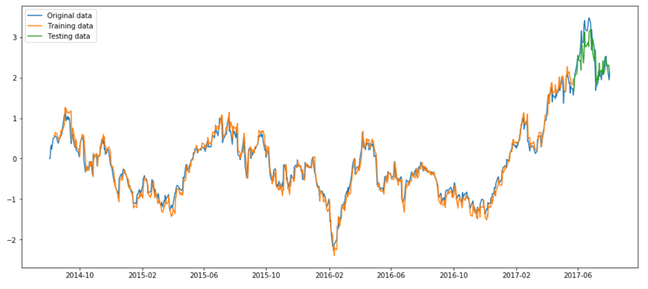
預測結果

Slide 12
程式練習 Tesla stock price predict
02_rnn_lstm_stock_prediction.ipynb
練習如何把 data 轉換成 LSTM 可運算的格式
練習建構 LSTM network
參考連結：https://github.com/lucko515/tesla-stocks-prediction

Slide 13
IMDB情意分析(Keras 實作)

Slide 14
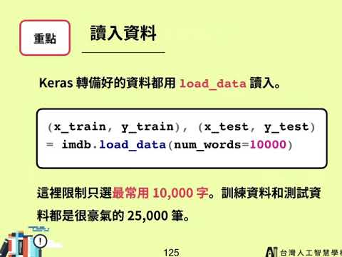
0601讀入IMDB數據庫

Slide 15

0602數據的前處理

Slide 16

0603建置RNN和評估

Slide 17
概要
前面炎龍老師的所講解關於IMDB的概念，我想沒聽過的同學們，應該有稍稍了解到了，這次我們的實作練習，嘗試以Tensorflow.keras的API來進行實作，
先將每筆不定數的詞庫資料固定大小後，並且進行One Hot Encode後，
為了避免輸入資料維度過為龐大，我們必須先進行Embedding的動作後，再送入LSTM進行訓練。

Slide 18
數據取得與前處理
from keras.datasets import imdb
(x_train, y_train), (x_test, y_test) = imdb.load_data(num_words = 10000)
透過Keras取得IMDB的資料集。
x_train = sequence.pad_sequences(x_train, maxlen=100)
x_test = sequence.pad_sequences(x_test, maxlen=100)
由於RNN的輸入限制，也因為評論的資料數不固定，所以我們要固定輸入資料長度後，才能進行訓練以及辨識的使用。

Slide 19
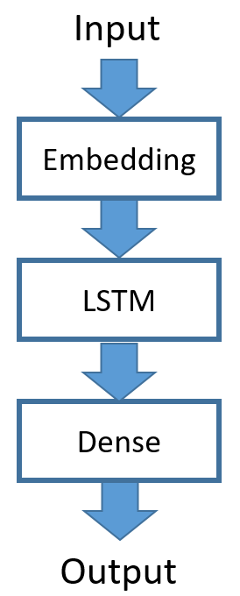
一圖了解架構程式架構
首先我們需要將輸入的資料，由於文字進行One hot encode處理後維度太大，所以我們先進行Embedding的動作，將輸入的維度壓縮，再來進入我們的LSTM的Model中，由於在IMDB中只需要分辨好與壞的評論結果，所以我們的Dense(Fully connected Layer)只需要輸出一個Neuron。
model = Sequential()
model.add(Embedding(10000, 128))
model.add(LSTM(150))
model.add(Dense(1, activation = 'sigmoid'))
(小提示：Embedding的概念會在下一頁有簡單的說明）

Slide 20
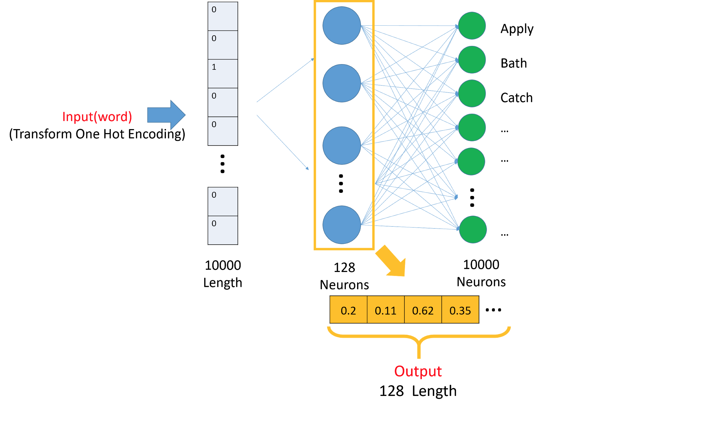
圖解 Embedding
以文字輸入來舉例，利用類神經網路訓練，使其所對應文字Target達至最大值，最後每個文字的One Hot Encode輸入與權重矩陣運算後後得出向量則就是我們要的。
https://keras.io/layers/embeddings/

